Slide 1
1 сентября –
День Знаний

Slide 3
4
3
2
1

Slide 4
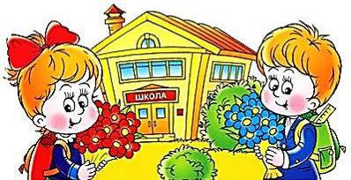
Notes:
По доброй традиции первый в новом учебном году звонок зовёт на урок Знаний. Он приглашает всех ребят в огромный и загадочный мир - мир Знаний. Он напоминает о том, что каждый, переступивший сегодня порог школы стал на год взрослее. Вы теперь - четвероклассники. Для вас этот учебный год последний год обучения в начальной школе.

Slide 5
Н Р О Д А И

Slide 6
Родина

Slide 7
Родина родина

Slide 8
Родина

Slide 9
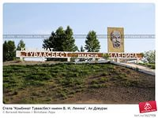
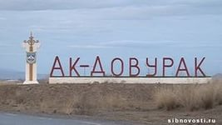
родина

Slide 10
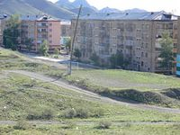
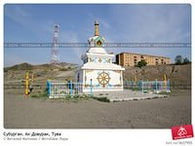

Slide 11
Флаг

Slide 12
Герб

Slide 13
Наша малая родина – это г. Ак-Довурак

Slide 14
Для России деревня – частица, А для нас родительский дом. И мы рады что можем гордиться Малой Родиной где мы живём.

Slide 15
1 сентября –
День Знаний
Notes:
Коль указ прочитан здесь, И народ собрался весь, Пора учебный год нам начинать, И первый звонок подавать. (а звонок прозвенит для всех учеников на линейке)
В добрый путь, ребята! В вечный поиск Истины, добра и красоты, Чтобы явью стали в вашей жизни, Самые заветные мечты! Шагай по ступенькам знаний смело! Помни, ученье – это серьезное дело!

